Slide 1
Способы развития наглядно-действенного и наглядно-образного мышления учащихся
Якименко Иван Викторович
ГУО «Лошницкая гимназия Борисовского района»

Slide 2
Определение
Мышление – психологический процесс познания, связанный с открытием субъективно нового знания, с расширением задач, с творческим преобразованием действительности.
Мыслительный процесс основан на обобщении и опосредованном отражении существенных закономерностей и свойств реальности, включает в себя этапы постановки и решения проблем.

Slide 3
Дополнение
Мышление – это движение мысли, раскрывающее связь, которая ведет от отдельного к общему и от общего к отдельному (индукция и дедукция).
Основными мыслительными операциями являются:
анализ
синтез
сравнение
абстракция
конкретизация
обобщение

Slide 4
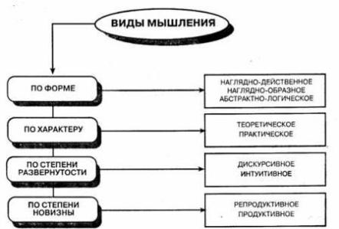
Виды мышления
?

Slide 5
Дсгноатикиа
Опросник на определение типа мышления
(модификация методики Дж.Брунера)
Позволяет определить преобладающий тип мышления конкретной личности
В чистом виде эти типы мышления встречаются редко. У большинства людей преобладает два-три типа мышления. Такое мышление называют синтетическим

Slide 6
Наглядно-действенное («ручной интеллект»)
Мышление наглядно-действенное — один из видов мышления, характеризующийся тем, что решение задачи осуществляется с помощью реального, физического преобразования ситуации, опробования свойств объектов
У ребенка наглядно-действенное мышление образует первую ступень развития мышления
У взрослого человека наглядно-действенное мышление сосуществует с наглядно-образным и словесно-логическим мышлением
А у подростка?

Slide 7
Упражнения на развитие наглядно-действенного мышления
Самое простое, но очень эффективное задание на развитие этого вида мышления – это сбор конструкторов. Деталей должно быть как можно больше, не менее 40 штук. Можно использовать наглядную инструкцию.
Не менее полезны для развития такого вида мышления и различные пазлы, головоломки. Чем больше будет деталей, тем лучше.
Составьте из 5 спичек 2 равных треугольника, из 7 спичек – 2 квадрата и 2 треугольника.
Превратите в квадрат, разрезав один раз по прямой линии, треугольник, ромб, круг.
Слепите из пластилина кошку, дом, дерево.
Определите без специальных приборов вес подушки, на которой вы спите, всей надетой на вас одежды, размер комнаты, в которой вы находитесь.
…

Slide 8
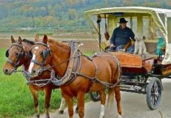
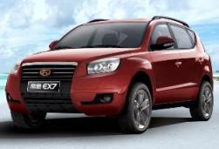
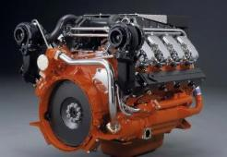
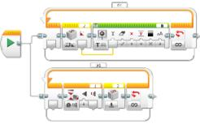
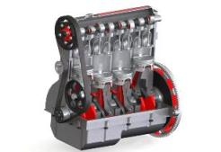
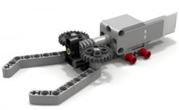
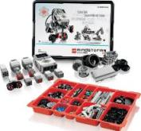
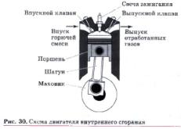

Slide 9
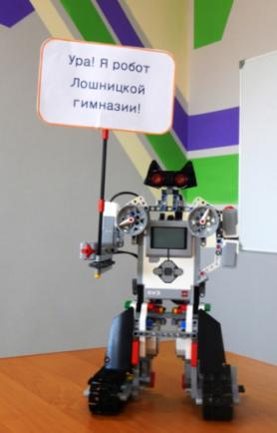
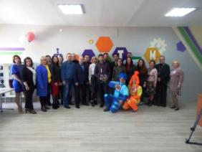
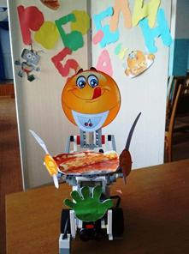
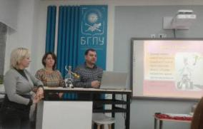
STEM-центр
ГУО «Лошницкая гимназия Борисовского района»

Slide 10
Наглядно-образное (идеальная модель)*
Мышление наглядно-образное — связано с представлением ситуаций и изменений в них. С помощью наглядно-образного мышления наиболее полно воссоздается все многообразие различных фактических характеристик предмета
Важной особенностью наглядно-образного мышления является установление непривычных, "невероятных" сочетаний предметов и их свойств. В этом своем качестве наглядно-образное мышление практически неразличимо с воображением
А в чем отличие?

Slide 11
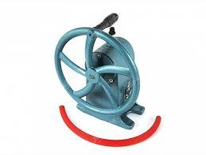
Упражнения на развитие наглядно-образного мышления:
Вопрос-ответ
Если заглавную букву N английского алфавита повернуть на 90 градусов, какая получится буква?
Форма ушей у немецкой овчарки?
Количество мебельных ножек в жилой комнате вашего дома?

Slide 12
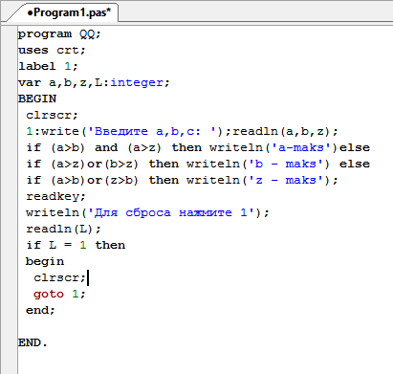
Упражнения на развитие наглядно-образного мышления:
Создание образов
Создайте образ семейного ужина. Мысленно нарисуйте событие и ответьте на вопросы:
Сколько членов семьи за столом, кто в чем одет?
Какие блюда на столе?
О чем была беседа?
Представленная картинка была черно-белой или цветной?
Опишите зрительный образ помещения.
…

Slide 13
Упражнения на развитие наглядно-образного мышления:
Описание предметов
Опишите каждый из предметов:
зубная щетка;
сосновый лес;
закат;
ваша спальня;
капли утренней росы;
парящий в небе орел.

Slide 14
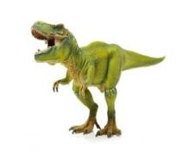
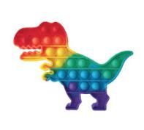
Упражнения на развитие наглядно-образного мышления:
Воображение
Вообразите Красоту, Богатство, Успех.
Опишите один из образов при помощи двух существительных, трех прилагательных и глаголов, одного наречия.
Воспоминания
Представьте людей, с которыми вы сегодня (или когда-нибудь) общались.
Как они выглядели, в чем были одеты? Опишите их внешность (цвет глаз, волос, рост и телосложение).
…

Slide 15
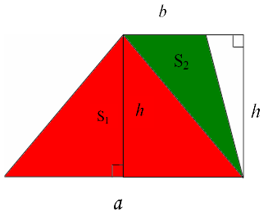
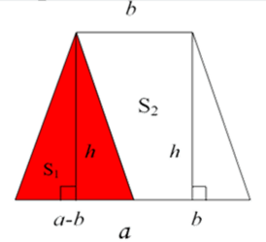
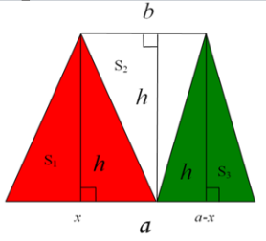
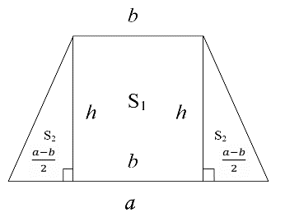
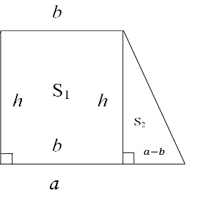
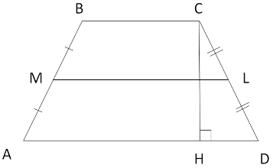
Тема урока?

Slide 16
Список использованных источников
http://hr-portal.ru/article/
https://www.psychologos.ru/articles/view/vidy-myshleniya
https://psyera.ru/stadii-i-vidy-myshleniya_15502.htm
https://ru.wikipedia.org/wiki
https://dprvrn.ru/opisanie-i-primery-naglyadno-deistvennogo-myshleniya-razvitie/
https://www.stu.lipetsk.ru/fak/fdo/dept/proforient/school/tests/test2.pdf

Slide 17
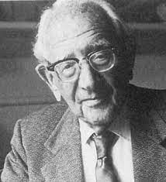
Запоздавший эпиграф…
«Если хотите научиться
решать задачи,
то решайте их!»
Дьёрдь Пойа

